Slide 1
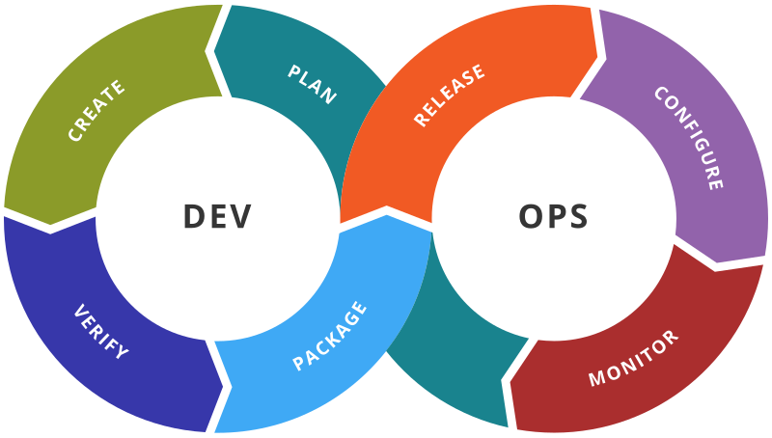
자바 1-2일차 정리

Slide 2
1. Java의 특징 (5page)
📌 플랫폼 독립성
Java 프로그램은 어느 환경이던 실행될 수 있다.
Window, Mac, Linux, etc
📌 객체지향
Java의 모든 것들은 객체(class)로 이루어져 있다.
📌 메모리 자동 정리
Java는 메모리(RAM)를 자동 관리하므로 개발자가 메모리 관리를 하지 않고
핵심 기능인 코드 작성에 집중할 수 있다.
📌 라이브러리 지원
라이브러리를 제공하기 때문에 프로그램의 시간을 단축할 수 있다.

Slide 3
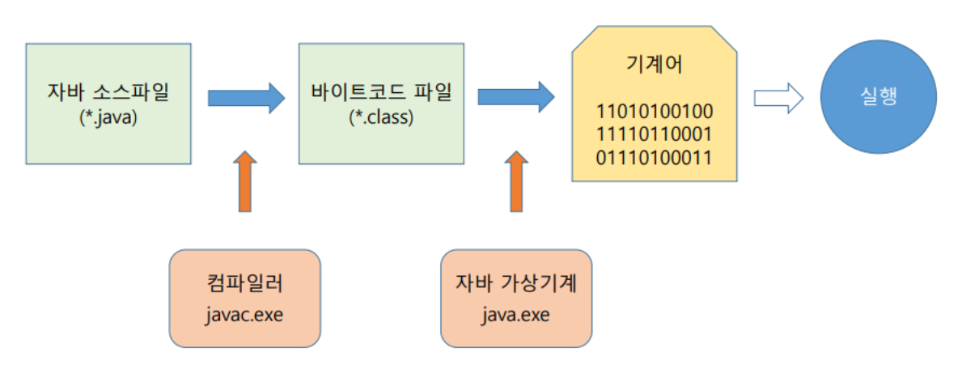
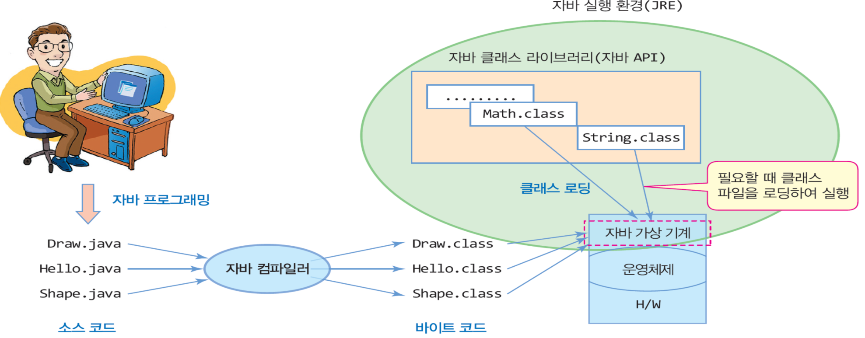
2. Java의 실행 과정 (4page)

Slide 4
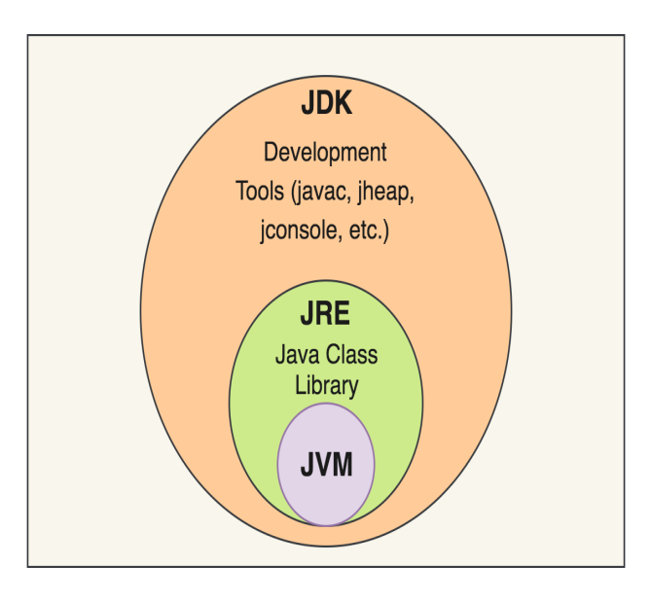
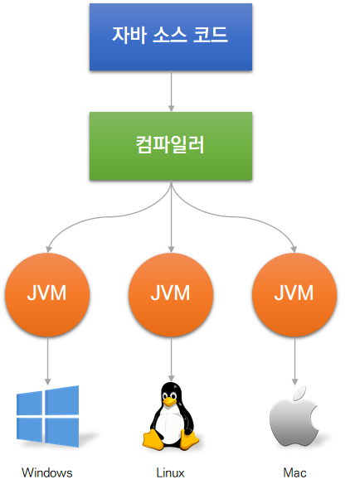
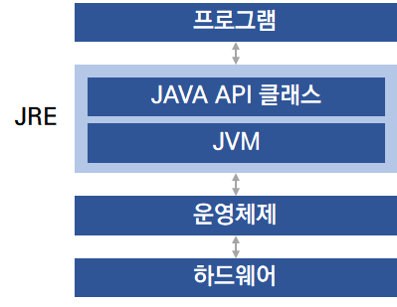
3. Java 용어 정리
📌 JDK 요약
JRE + 개발에 필요한 툴
소스 코드를 작성할 때 사용하는 Java 언어는 플랫폼에 독립적
Oracle Java 11부터 JRE는 따로 제공하지 않고 JDK만 제공한다.
📌 JRE 요약
JVM + 라이브러리
Java 어플리케이션을 실행할 수 있도록 구성된 배포판
Java를 실행하기 위한 프로그램

Slide 5
4. Java 기본 문법 (29~31page)
📌 세미콜론 (;)
자바에서 대부분의 실행문은 세미콜론으로 끝나야 한다. 이는 각 명령의 끝을 명확하게 구분하여 프로그램이 어떻게 실행되어야 하는지 알려주는 역할이다.
블록을 나타내는 중괄호({}) 안에서는 세미콜론이 필요하지 않는다.
📌 주석 (Comment)
주석은 코드에 대한 설명을 추가하거나, 특정 코드를 일시적으로 실행하지 않도록 설정할 때 사용된다.
주석은 컴파일러나 JVM이 무시하기 때문에 프로그램 실행에 전혀 영향을 미치지 않는다.
주석의 종류는 다음과 같다:
한 줄 주석: // 로 시작하며, 해당 줄의 끝까지 주석으로 처리된다.
여러 줄 주석: /*로 시작하여 */로 끝나는 블록 형태의 주석이다.
문서 주석: /**로 시작하여 */로 끝나는 형태로, 코드에 대한 문서화를 목적으로 사용된다.

Slide 6
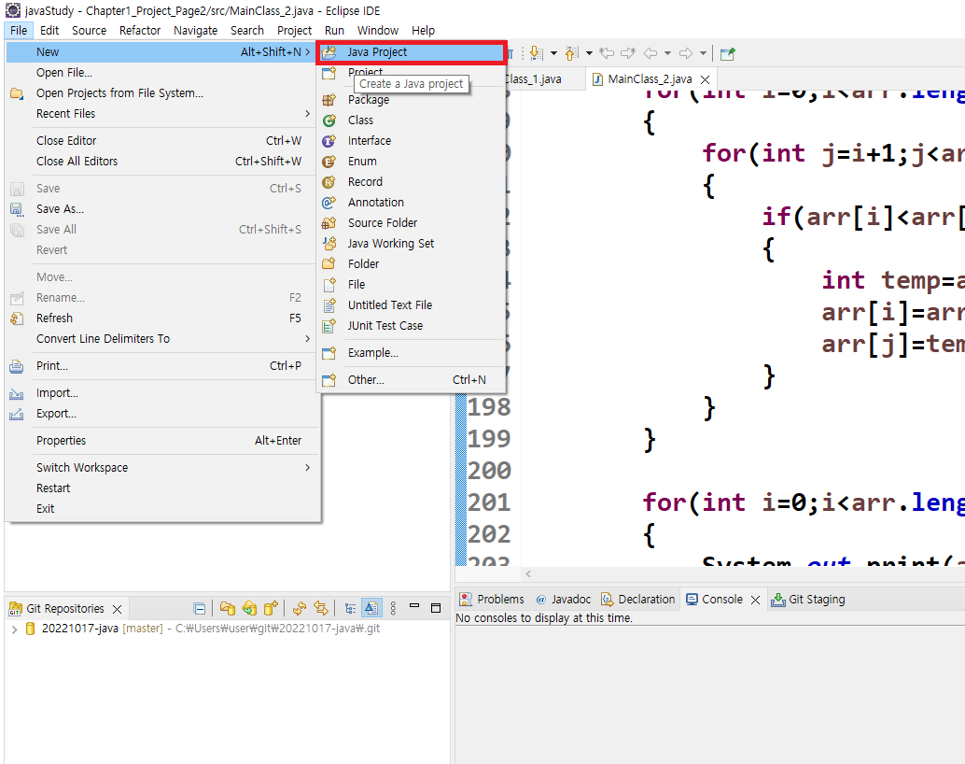
5. 이클립스 사용법 (1)

Slide 7
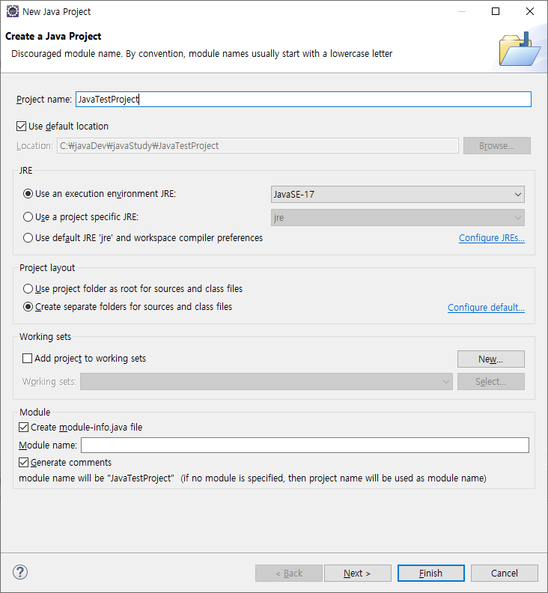
5. 이클립스 사용법 (2)

Slide 8
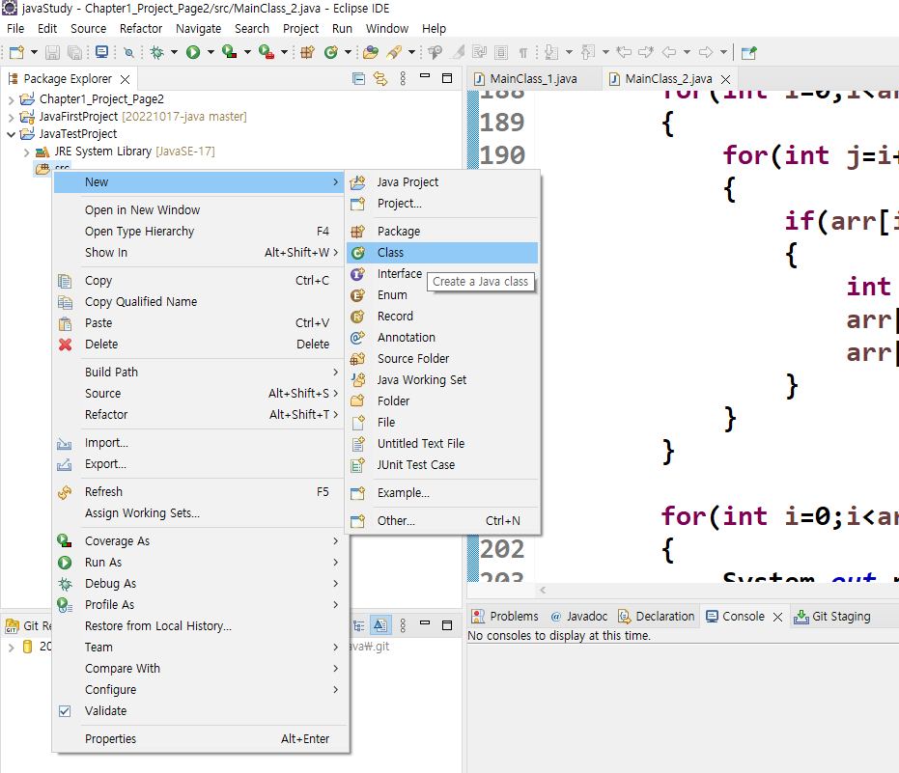
5. 이클립스 사용법 (3)

Slide 9
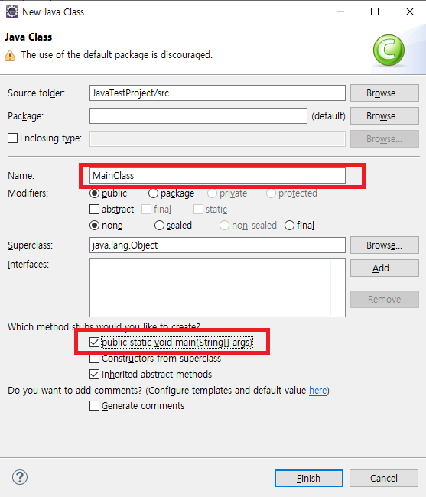
5. 이클립스 사용법 (4)

Slide 10
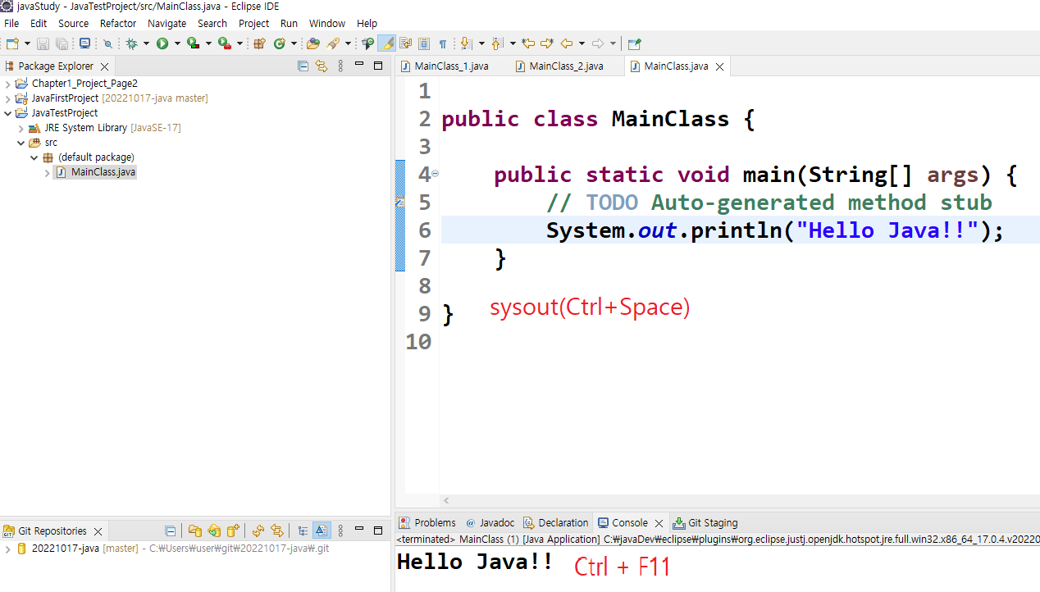
5. 이클립스 사용법 (5)

Slide 11
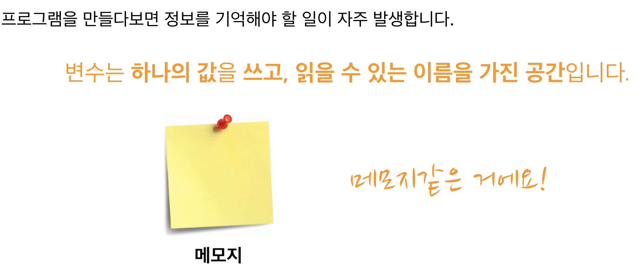
6. 변수 (36~37page)
📌 변수(variable)라는 단어의 뜻은 '변하는 수' 또는 '변할 수 있는 수'입니다.
프로그래밍에서는 '나중에 다시 사용하기 위해 기억해야 할 정보를 저장하는 공간'의 의미가 있습니다.

Slide 12
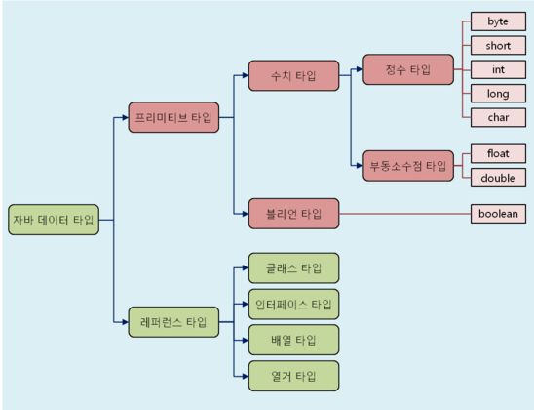
7. 자바 데이터형의 종류 (41page)

Slide 13
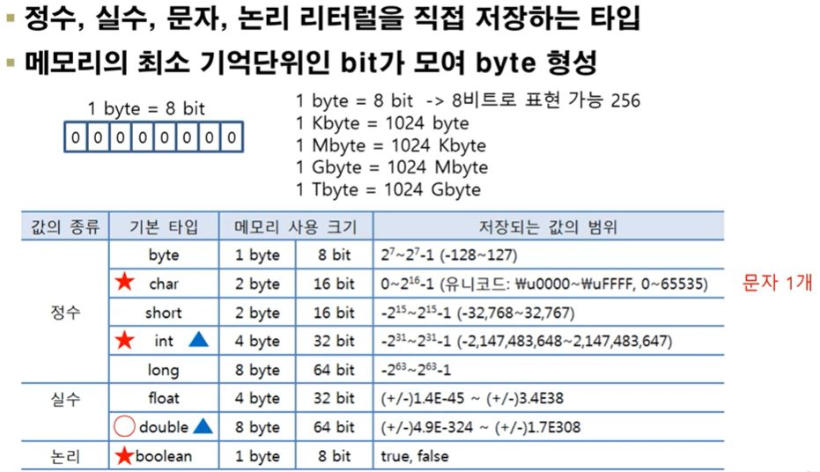
8. 자바 데이터형(자료형) (41page)

Slide 14
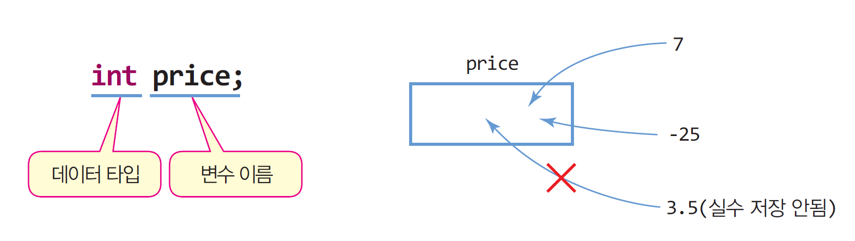
9. 변수 선언 (38page)
📌 변수
1) 프로그램 실행 중에 값을 임시 저장하기 위한 공간
2) 변수 값은 프로그램 수행 중 변경될 수 있음
3) 데이터 타입에서 정한 크기의 메모리 할당
📌 변수 선언
1) 변수의 타입 다음에 변수 이름을 적어 변수를 선언

Slide 15
10. 변수 식별자 (만드는 방법) (37page)
📌 알파벳이나 한글로 시작한다 (알파벳은 대소문자를 구분한다)
📌 문자의 길이는 제한은 없다 (3~7자 정도가 적당하다)
📌 예약어(키워드)는 사용할 수 없다
📌 숫자로 시작해서는 안된다
📌 특수문자 사용이 가능 ( _ , $ )

Slide 16
11. 형변환(1) (55page)
프로그램에서 값의 대입이나 연산을 수행할 때는 같은 타입끼리만 가능하다. 그래서 연산을 수행하기 전에 같은 타입으로 만들어야 하는데, 변수나 상수를 다른 타입으로 변환하는 것을 '형변환(casting)' 이라고 한다.
📌 형변환은 물을 큰 그릇과 작은 그릇 사이에서 옮기는 것을 생각하면 이해가
쉽다. 각 타입을 크기가 다른 그릇이라고 생각해보자.
📌 형변환은 한 타입(그릇)의 데이터를 다른 데이터 타입(그릇)으로 옮겨 담는
것이다. 형변환에는 개발자가 지정하지 않아도 자동적으로 이루어지는
자동 형변환과 개발자가 명시해야만 이루어지는 강제 형변환이 있다.

Slide 17
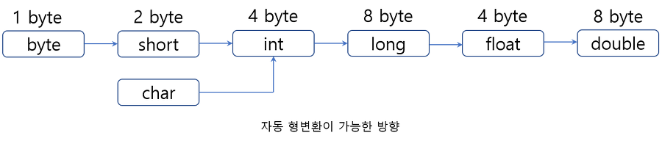
12. 형변환(2) (55page)
형식) (타입)피연산자
기본형에서 boolean을 제외한 나머지 타입들은 서로 형변환이 가능하다.
기본형과 참조형간의 형변환은 불가능하다.
자동 형변환과 강제 형변환 두가지가 있다.
자동 형변환
📌 서로 다른 타입간의 대입이나 연산을 할 때 형변환으로 타입을 일치시켜서
하는것이 원칙이다.
📌 작은 데이터 타입에서 큰 데이터 타입으로 형변환하여도 데이터의 손실 없이
그대로 보존될 수 있기 때문에 자동 형변환이 일어난다.

Slide 18
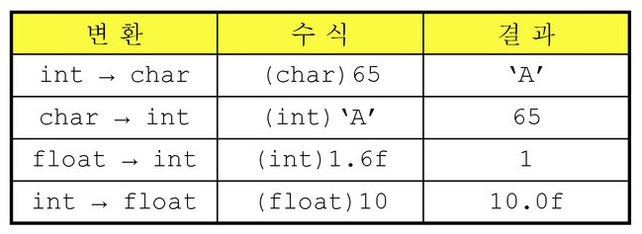
2) 강제 형변환 (명시적 형변환) (57page)
📌 큰 데이터 타입에서 작은 데이터 타입으로 옮길 때 데이터의 손실이
발생할 수도 아닐 수도 있다.
📌 데이터의 손실이 일어난다면 정확한 연산을 수행할 수 없기 때문에
예상하지 못한 결과를 얻을 수 있다.
그러므로 강제 형변환시 주의해서 형변환해야 한다.

